Slide 1
AYUNTAMIENTO DE SAN PEDRO TLAQUEPAQUE GOBIERNO 2018 - 2021
Dirección de Delegaciones y Agencias Municipales
DELEGACIÓN MUNICIPAL LAS JUNTAS
INFORME DE ACTIVIDADES
ENERO-2020

Slide 2
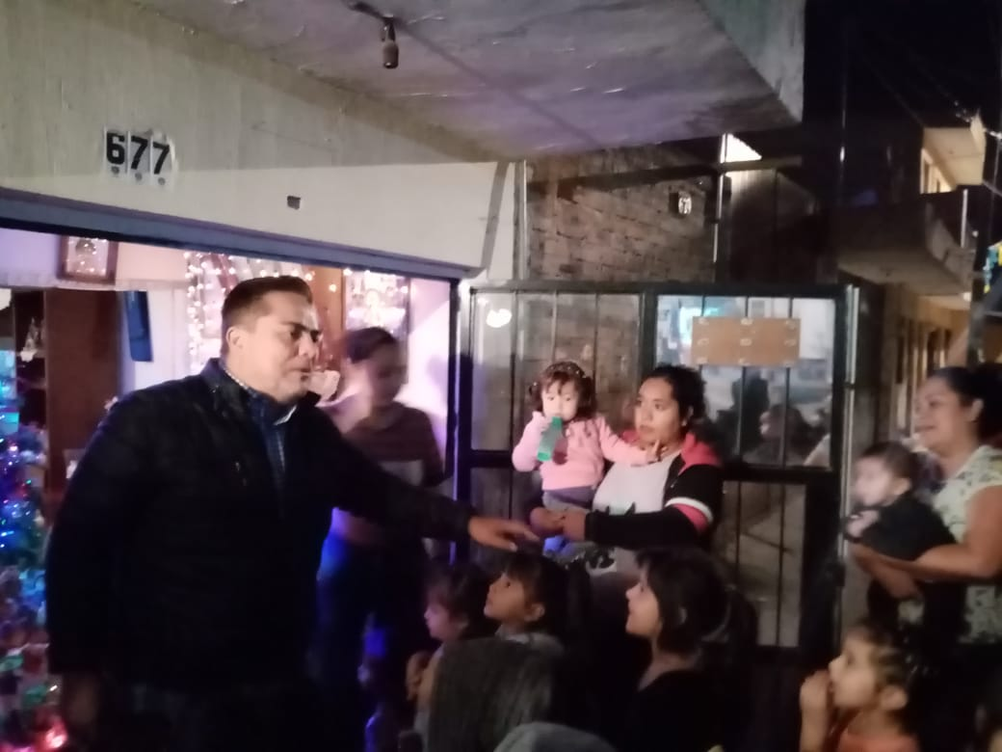
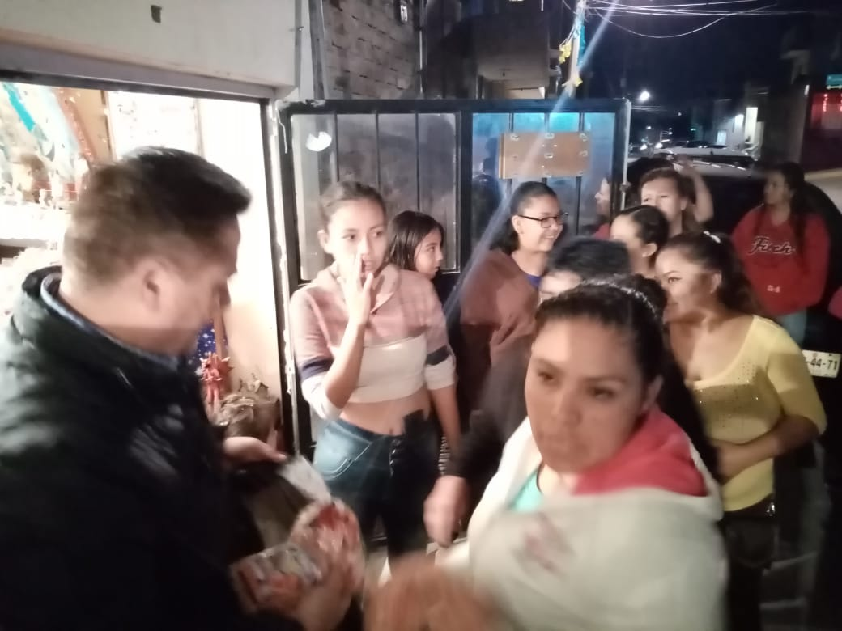
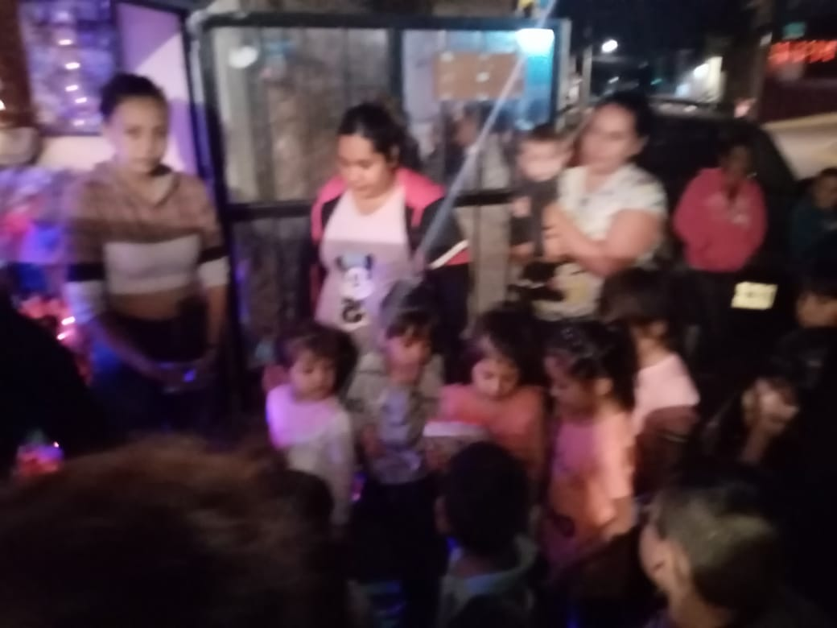
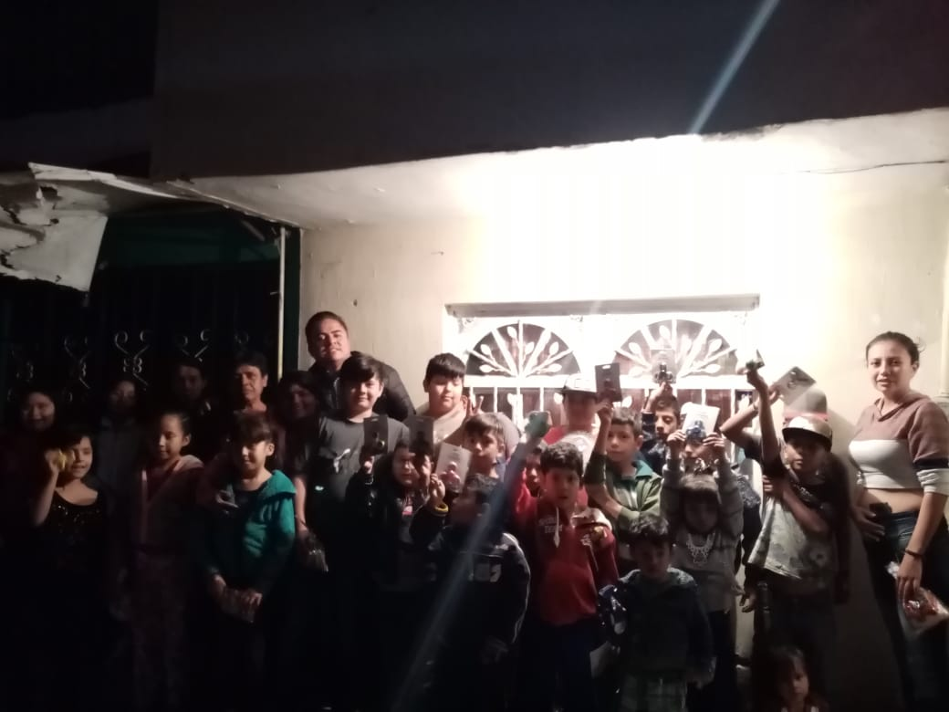
1.- FESTIVIDADES TRADICIONALES DICIEMBRE - 2019
26 DICIEMBRE 2019
ENTREGA DE BOLOS Y REGALOS EN CALLE CLAVEL EN LA COLONIA EL VERGEL PARA NIÑOS DE LACOMUNIDAD CON UN HORARIO DE 7:00 P.M. A 8:00 P.M. ASISTEN 150 PERSONAS, EL DELEGADO Y PERSONAL DE LA DELEGACIÓN.

Slide 3
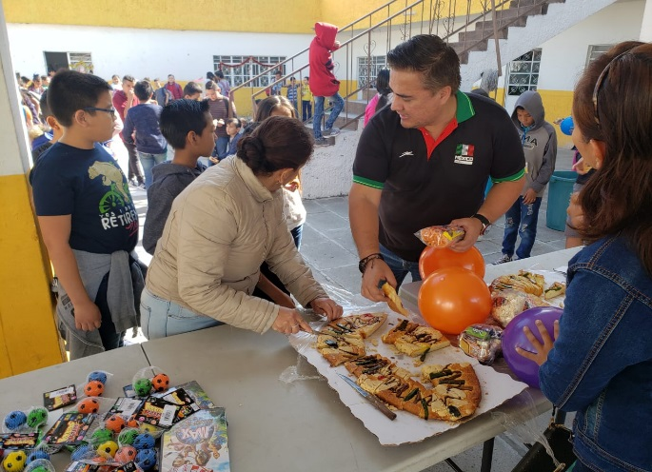
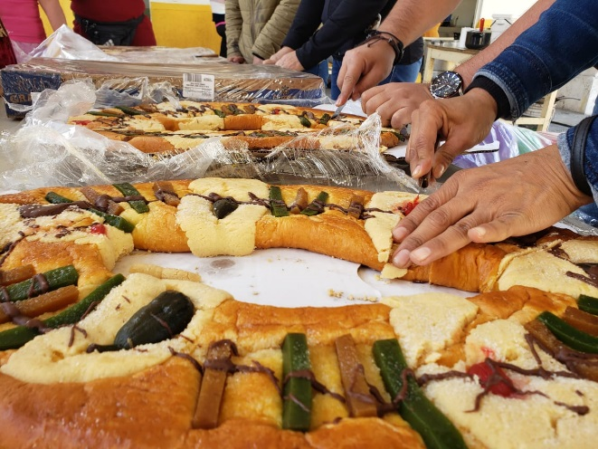
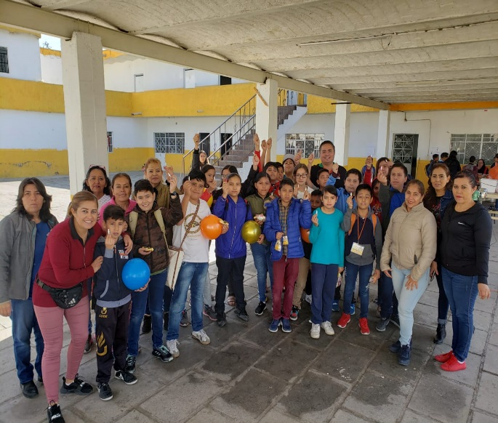
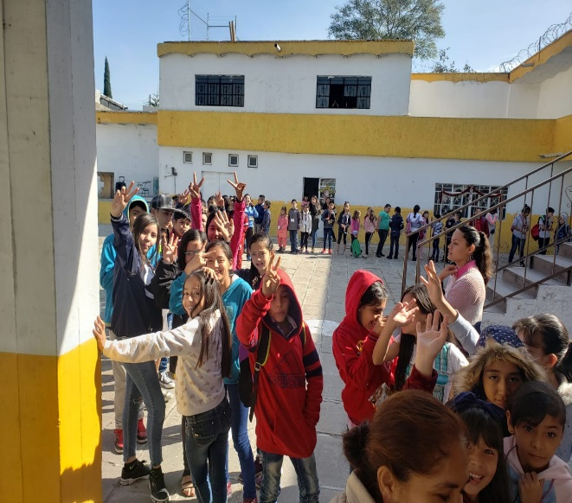
1.- FESTIVIDADES TRADICIONALES ENERO - 2020
11 DE ENERO 2020
PARTIDA DE ROSCA EN LA COLONIA LAS JUNTAS EN DONDE SE ENTREGARON PELOTAS Y JUGUETES A LOS NIÑOS DE LA COMUNIDAD CON UN HORARIO DE 11:00 A.M. A 1:00 P.M. EN DONDE ASISTIERON 500 NIÑOS,NOS ACOMPAÑO LA ENCARGADA DEL DIF DE LAS JUNTAS EL DELEGADO Y PERSONAL DE LA DELEGACION.

Slide 4
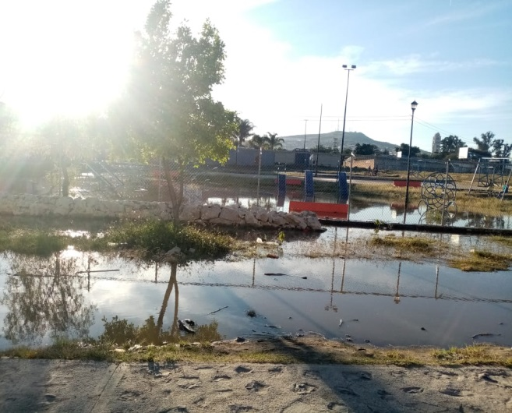
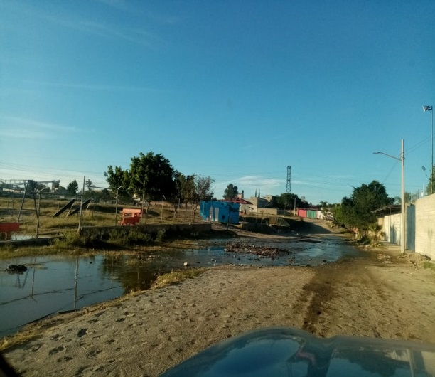
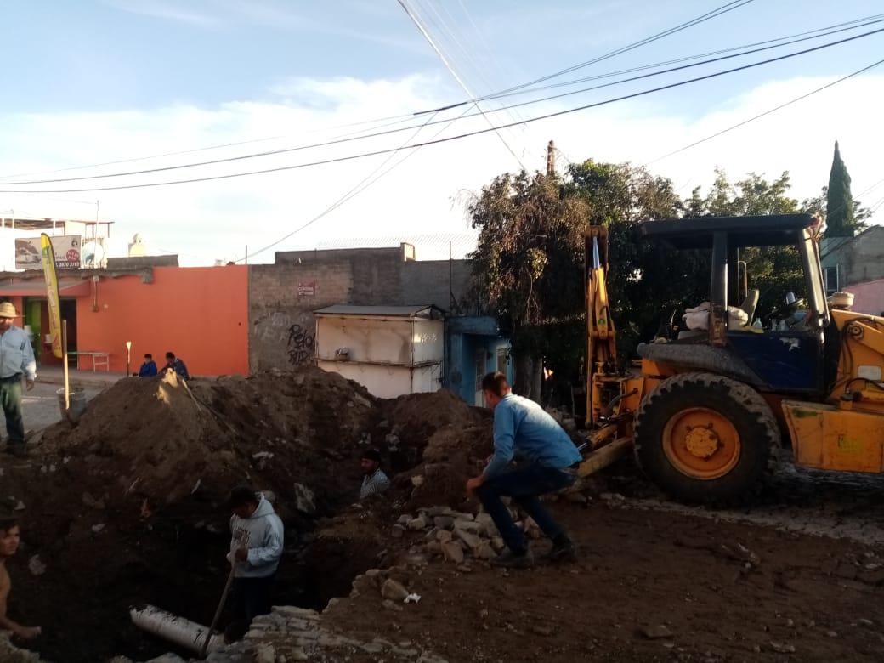
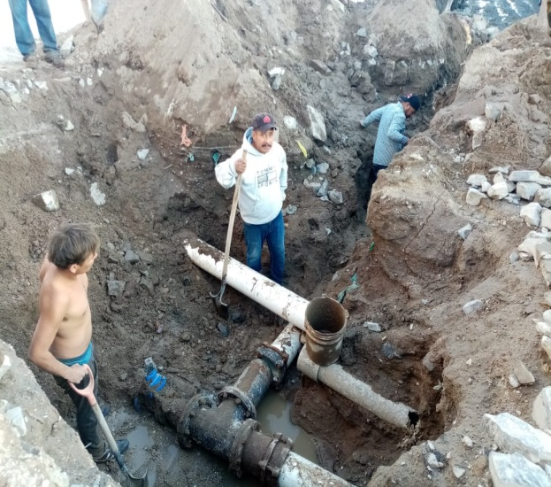
3.- VISITA A OTRAS COLONIAS ENERO - 2020
6 DE ENERO DEL 2020
ACUDIMOS A ATENDR UN REPORTE DE FUGA DE AGUA QUE INICIA EN LA CALLE FRANCISCO CORONA EN LA COLONIA EL CAMPESINO, TERMINANDO EN LA CALLE SANTA INES EN LA COLONIA LAMICAELITA CON UN HORARIO DE 5:00 P.M. A 6:00 P.M.
ASISITE EL DELEGADO

Slide 5
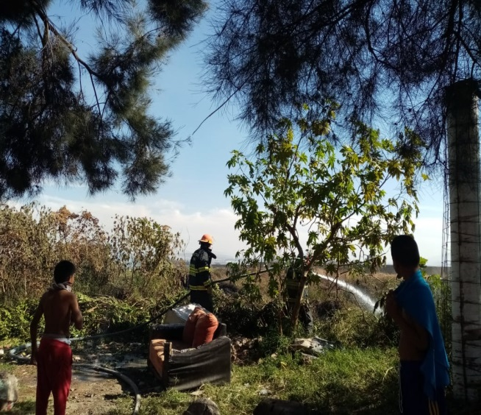
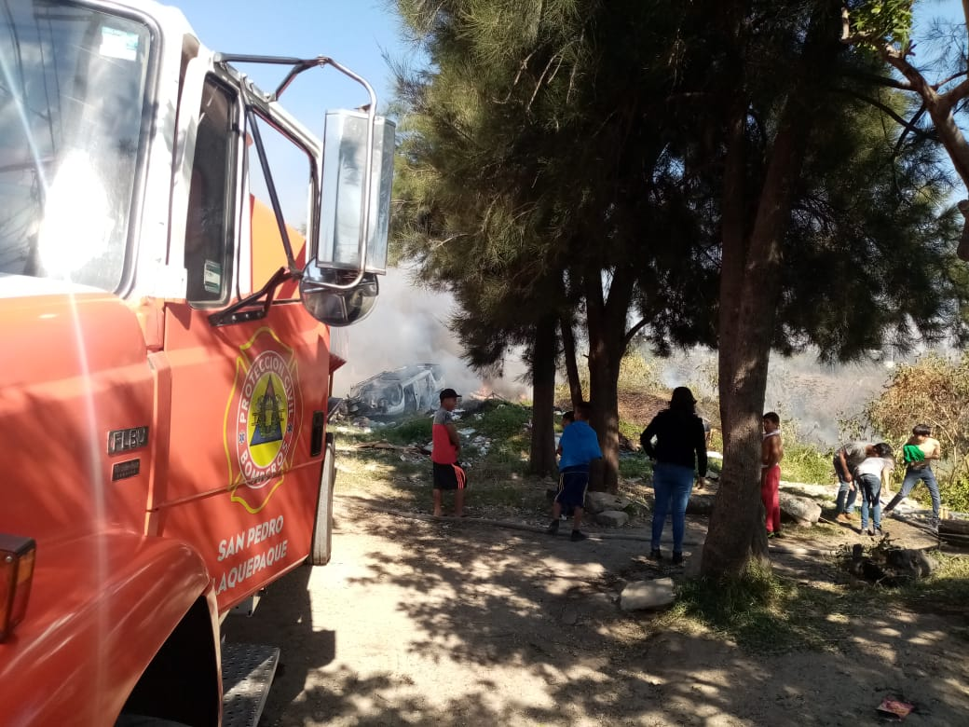
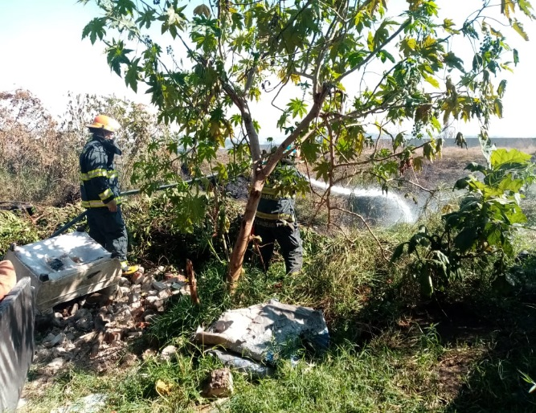
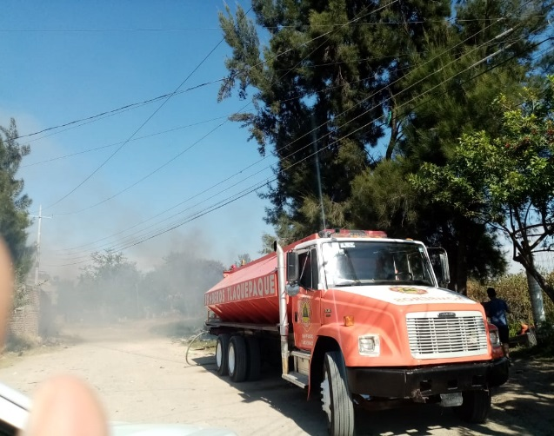
3.- VISITA A OTRAS COLONIAS ENERO - 2020
7 DE ENERO 2020
ACUDIMOS A LA COLONIA LAS JUNTAS POR UN REPORTE DE INCENDIO EN UN TERRENO BALDIO EN LA CALLE DELICIAS CON UN HORARIO DE 2:00 P.M. A 3:00 P.M. EN DONDE NOS BRINDO APOYO PROTECCION CIVIL Y BOMBEROS.

Slide 6
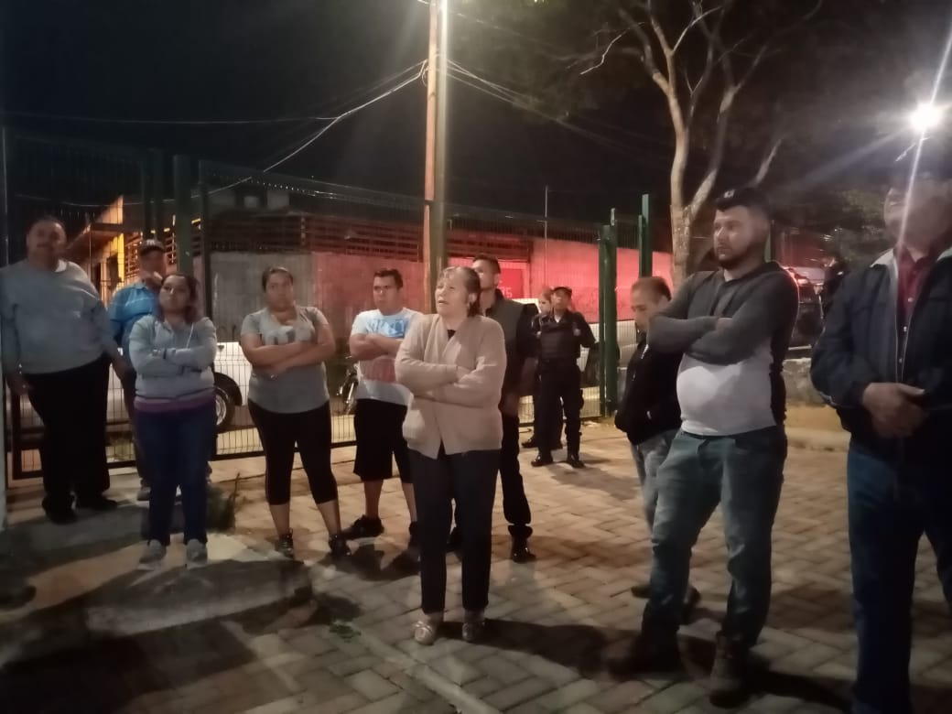
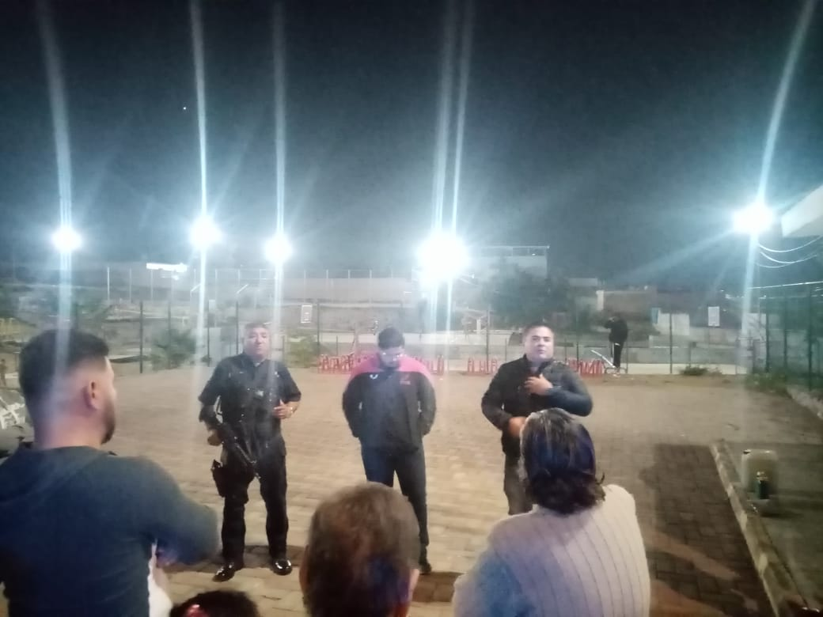
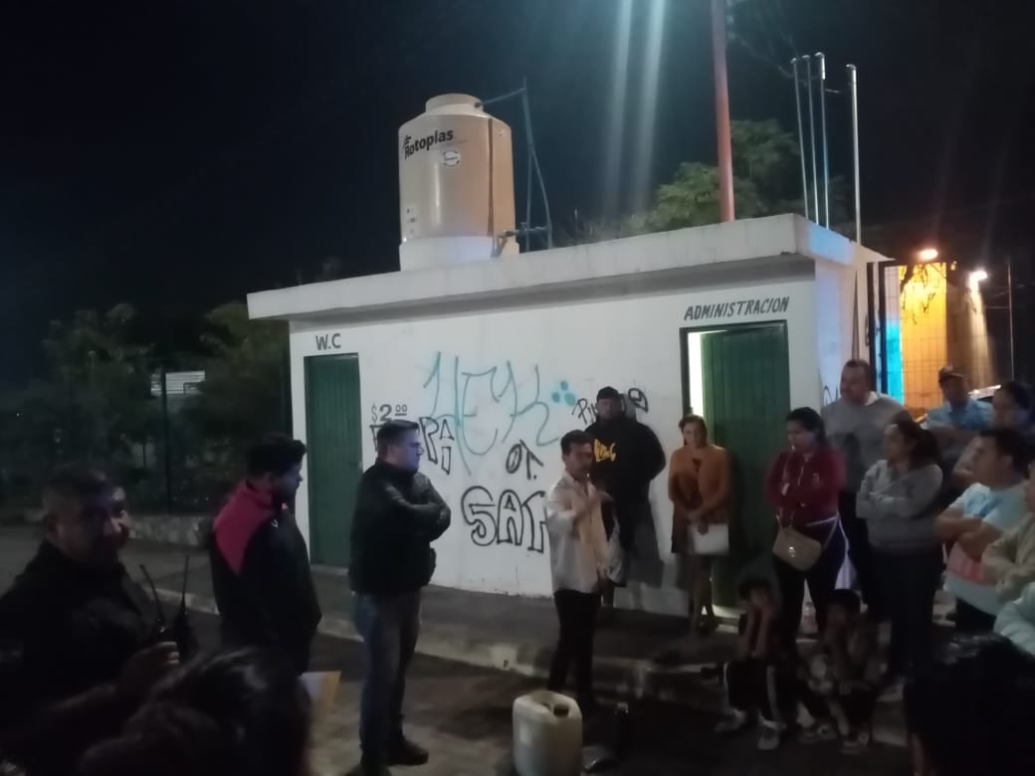
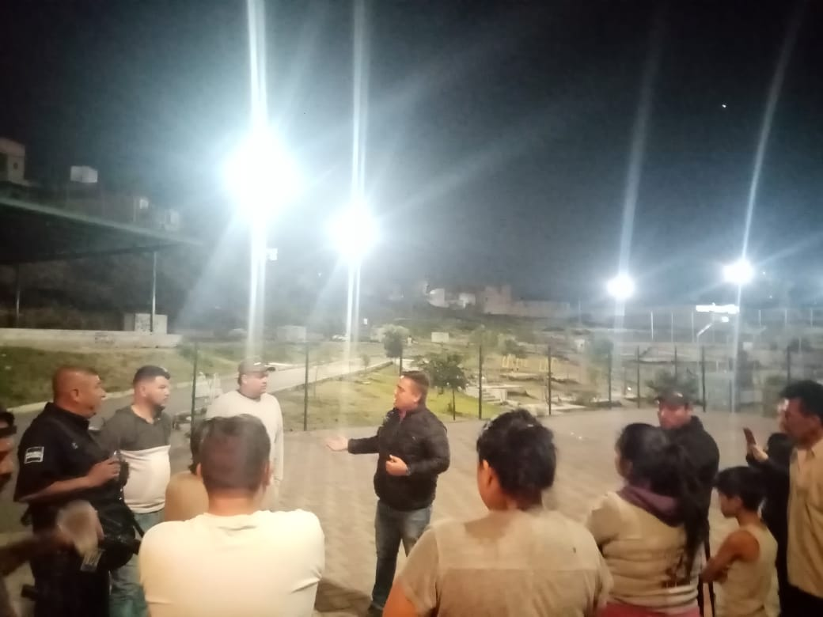
3.- VISITA A OTRAS COLONIAS ENERO - 2020
13 de enero. Reunión con vecinos en la Unidad Deportiva de brisas de Chapala, asistieron, Comude, comandante de la zona, para presentar al nuevo encargado de la unidad a, ver temas de seguridad. De 8 a 9:30pm, asistentes 40 personas
13 ENERO 2020
REUNION CON LOS VECINOS EN LA UNIDAD DEPORTIVA BRISAS DE CHAPALA EN DONDE ASISTIERON:
*COMUDE
*COMANDANTE DE LA ZONA
PARA LA PRESENTACION DEL NUEVO ENCARGADO DE LA UNIDAD, Y VERIFICAR TEMAS DE SEGURIDAD PUBLICA CON UN HORARIO DE 8:00 P.M. A 9:00 P.M. ASISTIERON 40 PERSONAS.

Slide 7
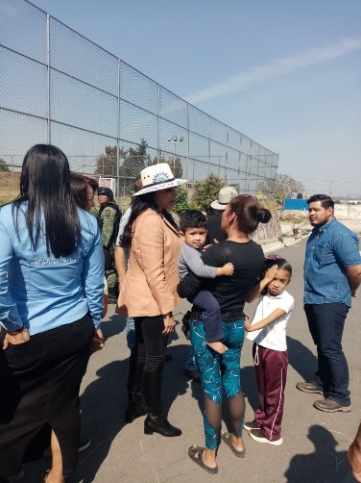
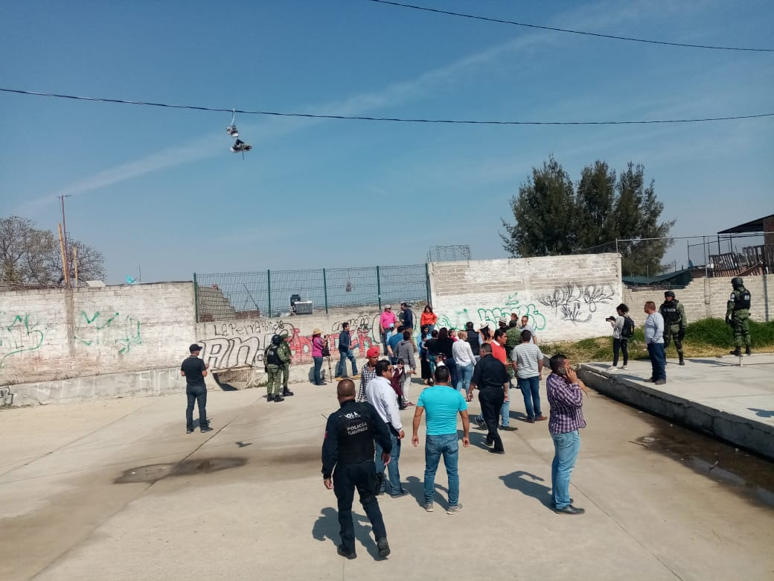
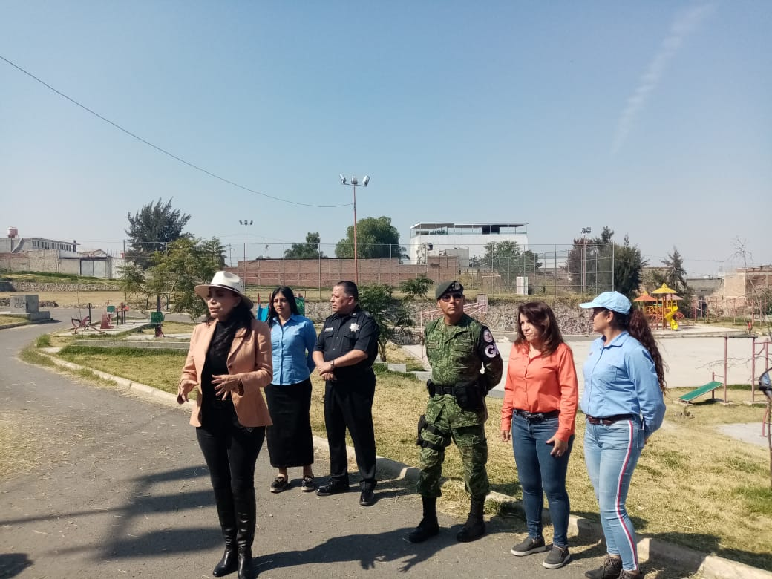
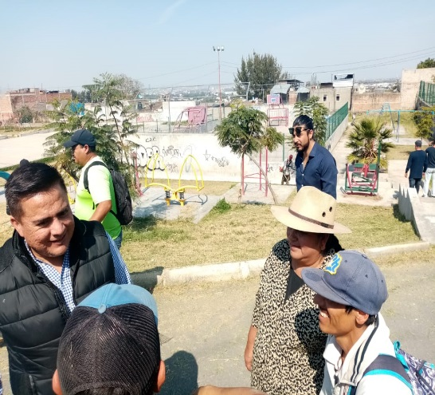
3.- VISITA A OTRAS COLONIAS DICIEMBRE - 2019
16 ENERO 2020
RECORRIDO EN LA UNIDAD DEPORTIVA DE BRISAS DE CHAPALA
DANDO SEGUIMIENTO A LAS PETICIONES DE LOS VECINOS PARA MANTENIMIENTO Y RECUPERACION EN DONDE ASISTE LA PRESIDENTA MARIA ELENA LIMON,REGIDORES,COMISARIO,COMANDANTE DE LA ZONA,CORONEL DE LA GUARDIA NACIONAL,DIRECTORES DE DIFERENTES AREAS,COMUDE,DIRECOTRA DE DELEGACIONES ROSA PEREZ Y VECINOS DELA COLONIACON UN HORARIO de 1 pm A1:40pm ASISTEN 50 PERSONAS.

Slide 8
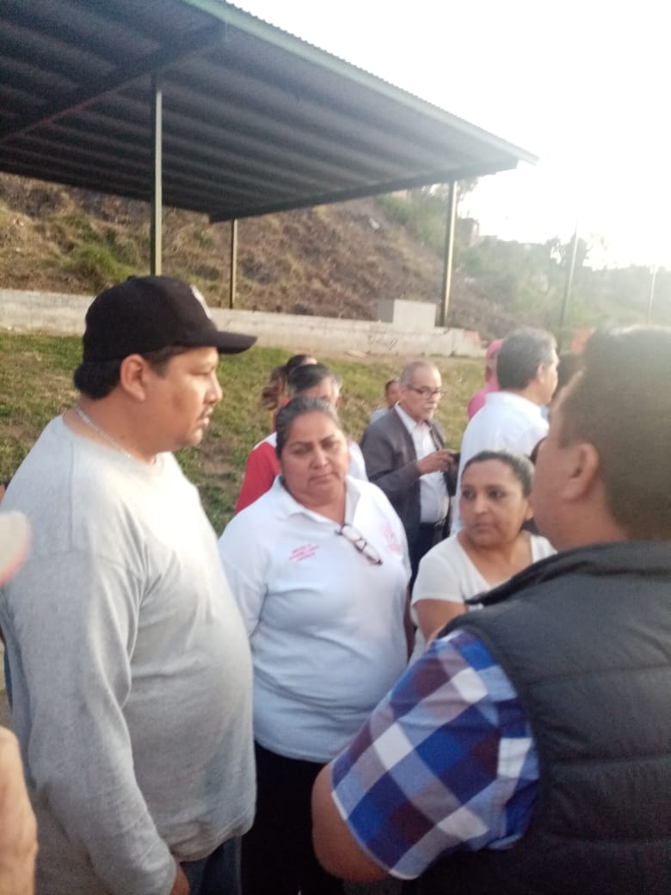
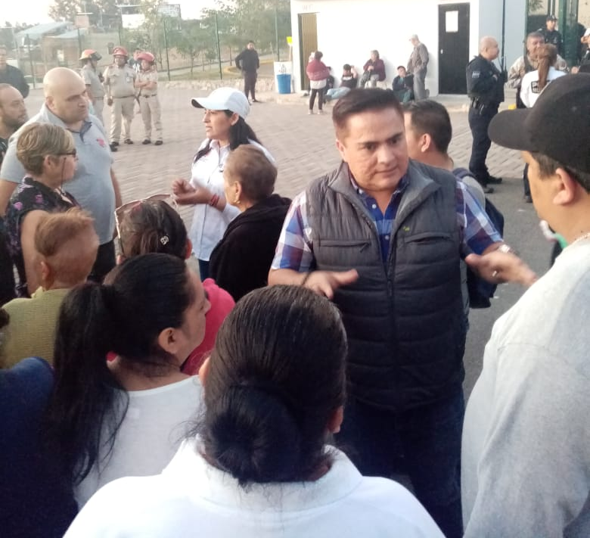
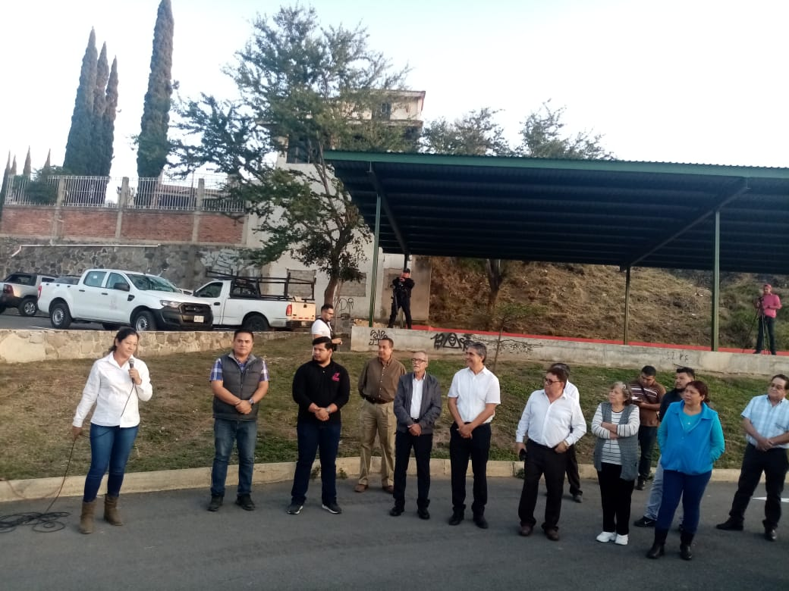
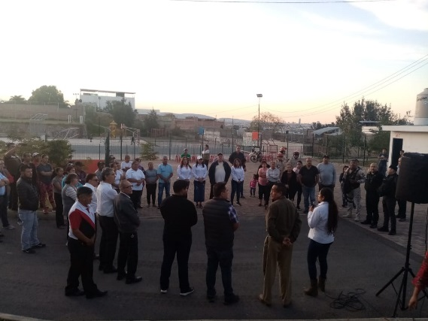
3.- VISITA A OTRAS COLONIAS DICIEMBRE - 2019
20 DE ENERO 2020
REUNION EN LA UNIDAD DEPORTIVA BRISAS DE CHAPALA PARA VERIFICAR TEMAS REFERENTES ALMANTENIMIENTO Y RESGUARDO DE LA UNIDAD,ATENDER REPORTES DE LOS CIUDADANOS NOS ACOMPAÑARON LOS VECINOS,COMUDE,REGIDORES. VINCULACION CUIDADANA,DIRECTORA ROSA PEREZ LEAL ASISTIERON 60 PERSONAS CON UN HORARIOS DE 6:00 P.M. A 8:00 P.M.

Slide 9
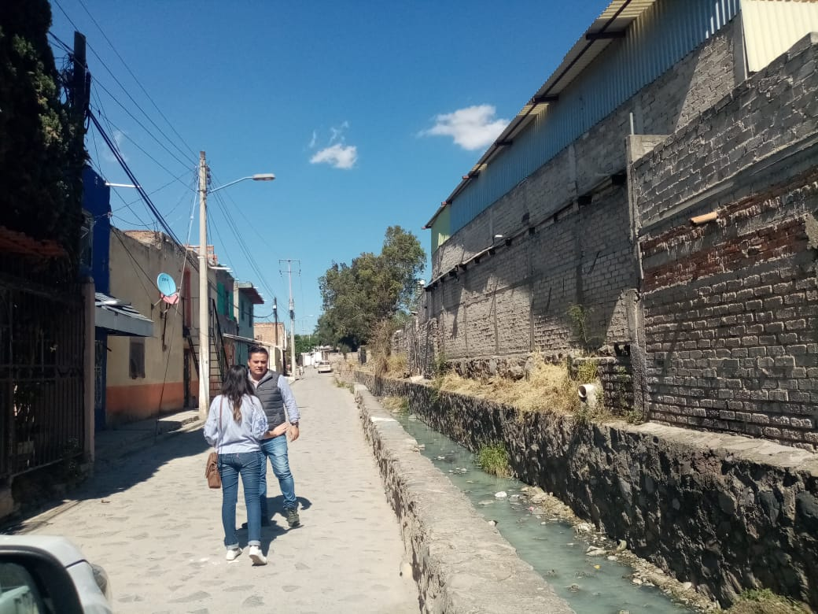
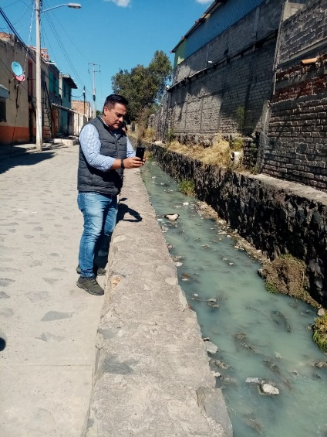
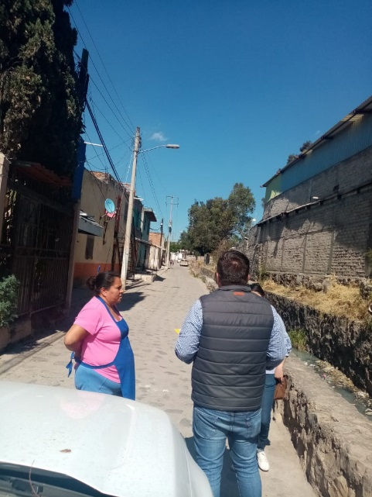
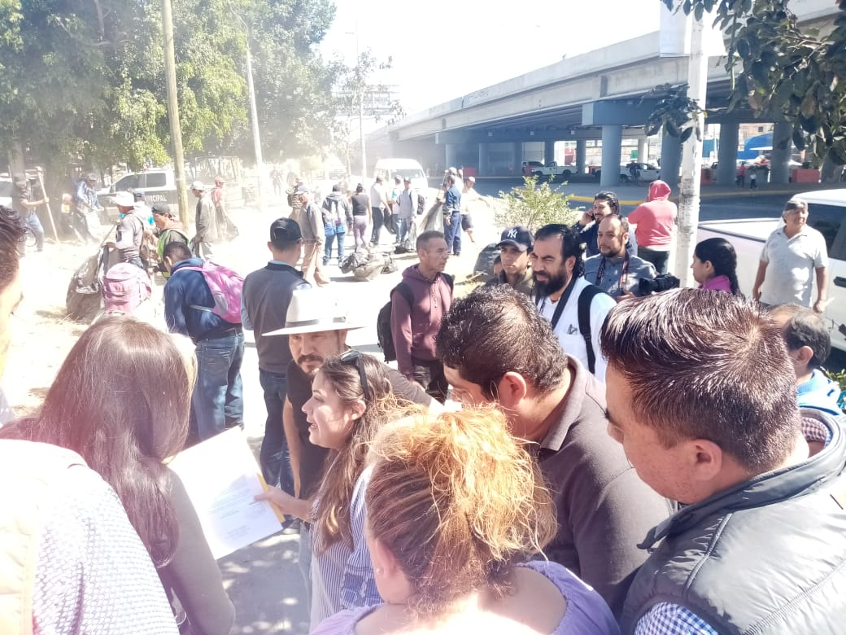
3.- VISITA A OTRAS COLONIAS DICIEMBRE - 2019
22 ENERO 2020
VISITA EN LA COLONIA LA ROMITA EN LA CALLE SOLDADOR PARA VERIFICAR CON VECINOS CONDICIONES DEL ARROYO,PETICIONES Y REPORTES CON UN HORARIO DE 1;00 P.M. A 1:30 P.M.

Slide 10
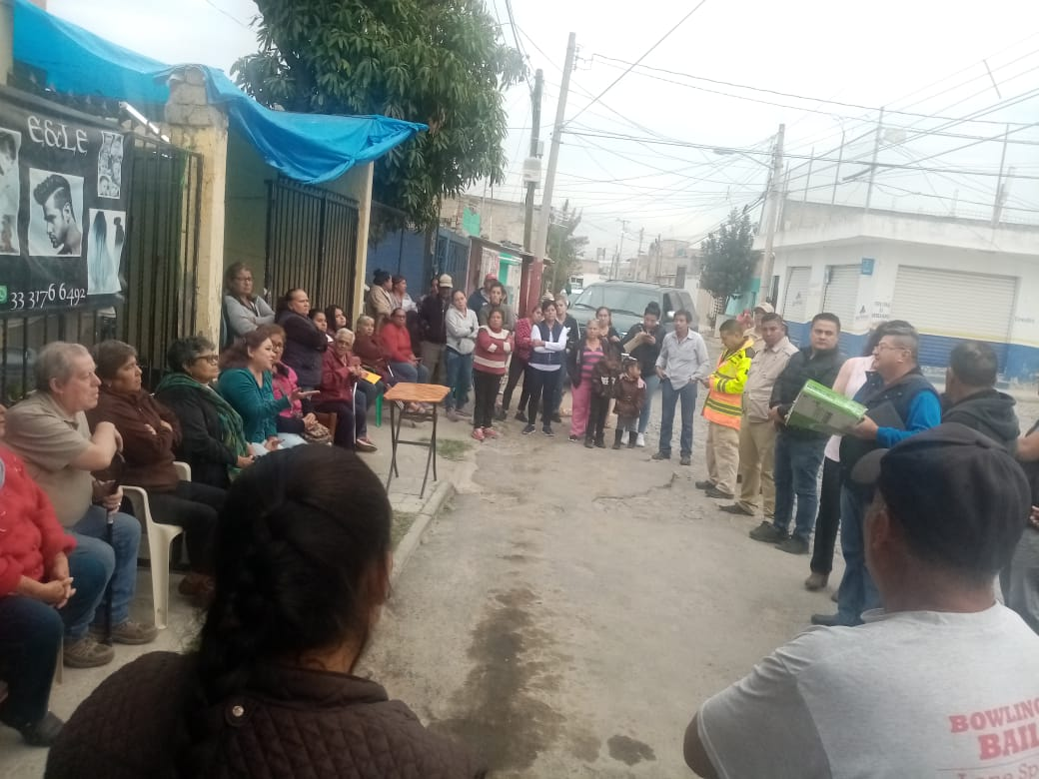
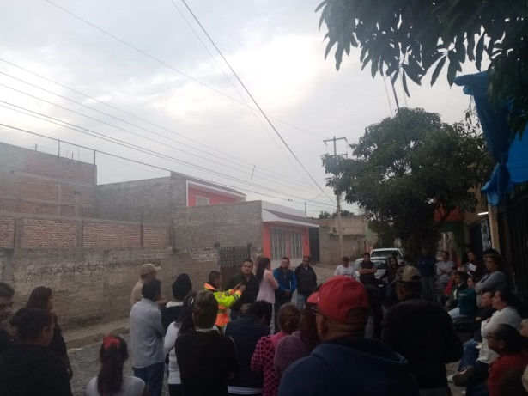
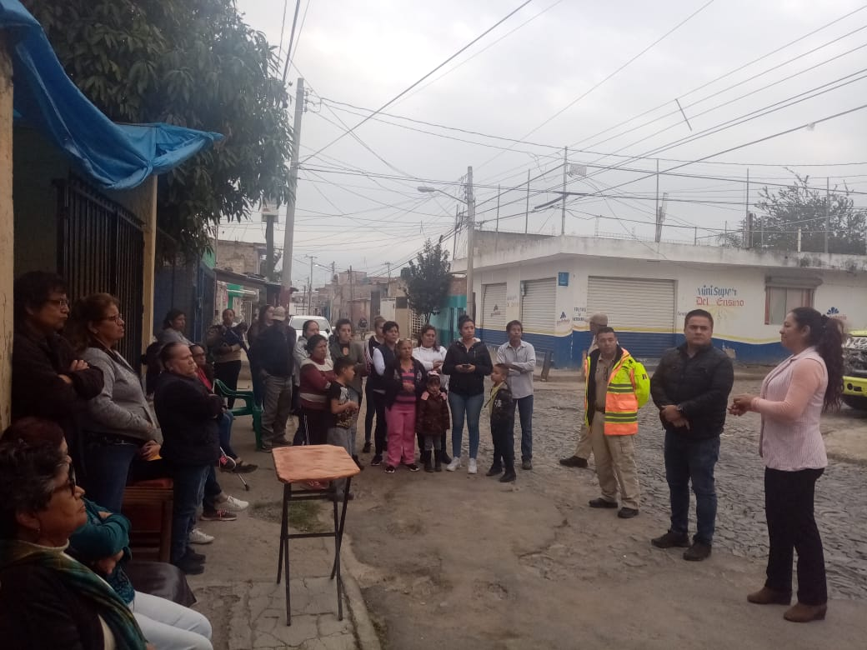
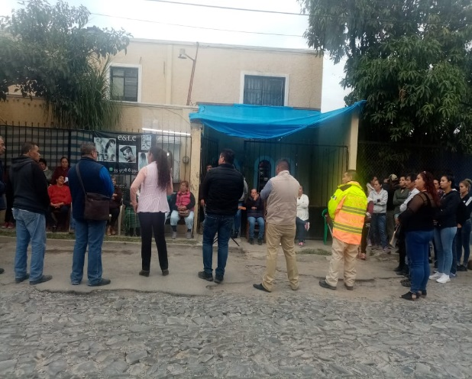
3.- VISITA A OTRAS COLONIAS DICIEMBRE - 2019
23 ENERO 2020
REUNION EN LA CALLESALVADOR VIDRIO EN LA COLINIA LA ROMITA,PARA VERIFICAR ASUNTOS ACERCA DE LOS PREDIOS DE LA COLONIA, LA TEMATICA DEL ARROYO ATENDER PETICIONES Y REPORTES DE LOS CIUDADANOS.CON UN HORARIO DE 5,00 P.M. A 7:00 ASISTIERON LA REGIDORA ELOISA ,PROTECCION CIVIL,PARTICIPACION CIUDADANA, VINCULACION CUIDADANA,VINCULACION
ASISTIERON 60 PERSONAS.

Slide 11
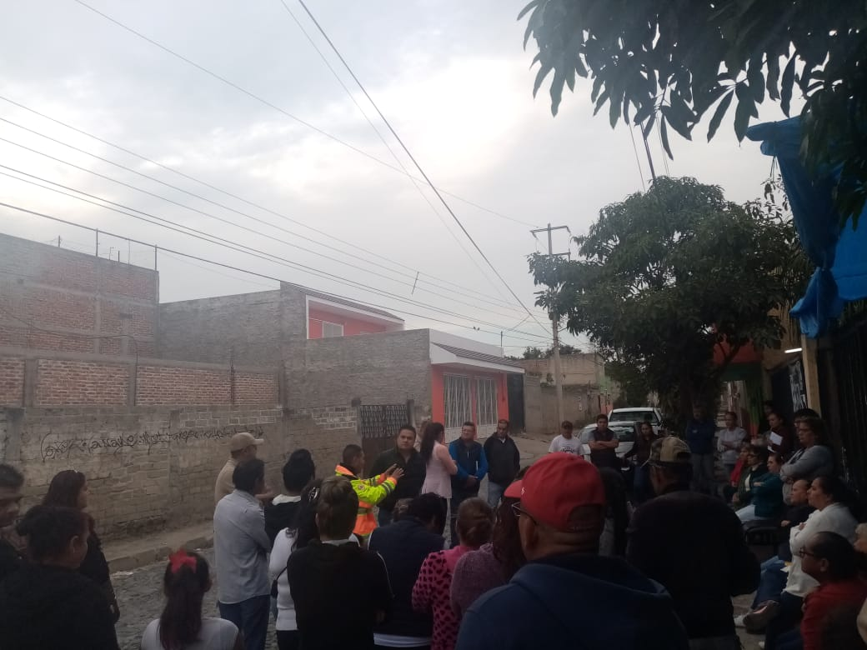
3.- VISITA A OTRAS COLONIAS DICIEMBRE - 2019
23 ENERO 2020
REUNION EN LA CALLE SALVADOR VIDRIO EN LA COLONIA LA ROMITA CON UN HORARIO DE 5;00 P.M. A 7:30 P.M. EN DONDE ASISITE LA REGIDORA ELOISA GAVIÑO,PROTECCION CIVIL ASISTEN 60, vinculación ciudadana, ver asuntos de el estatus de sus predios, tema del arroyo, atender a peticiones y reportes de vecinos

Slide 12
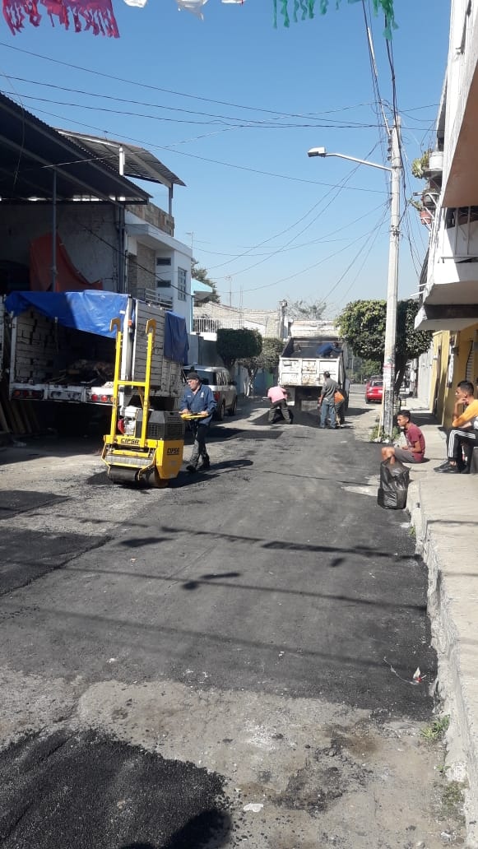
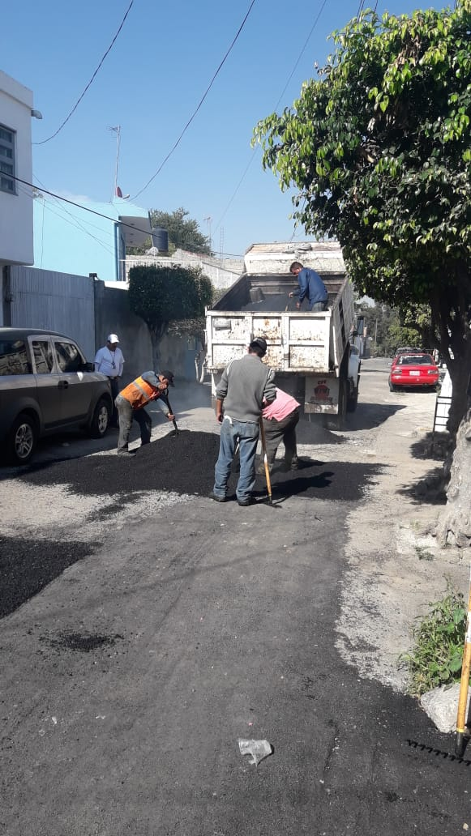
3.- VISITA A COLONIAS ENERO - 2019
24 ENERO 2020
VISITA ACALLE 15 DE JUNTAS EN DMAYO EN LA COLONIA LAS ONDE SE REALIZA TRABAJO DE BACHEO

Slide 13
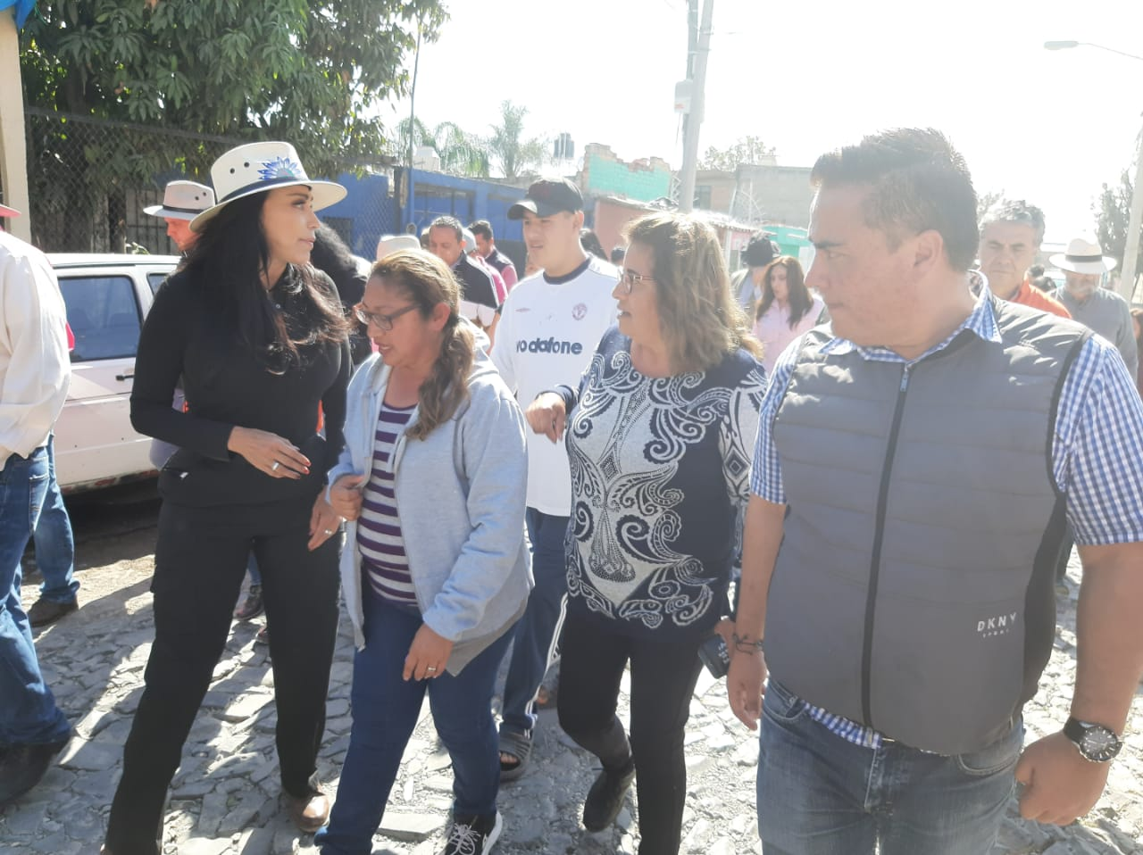
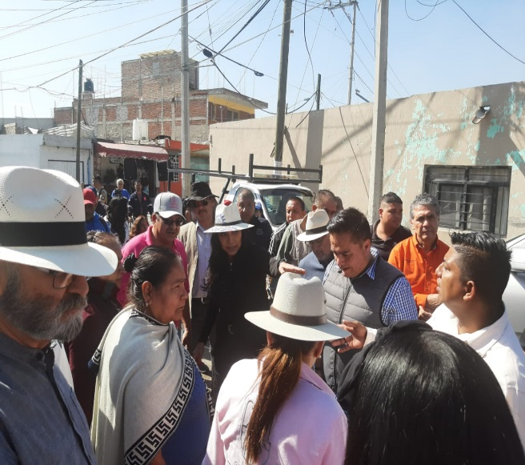
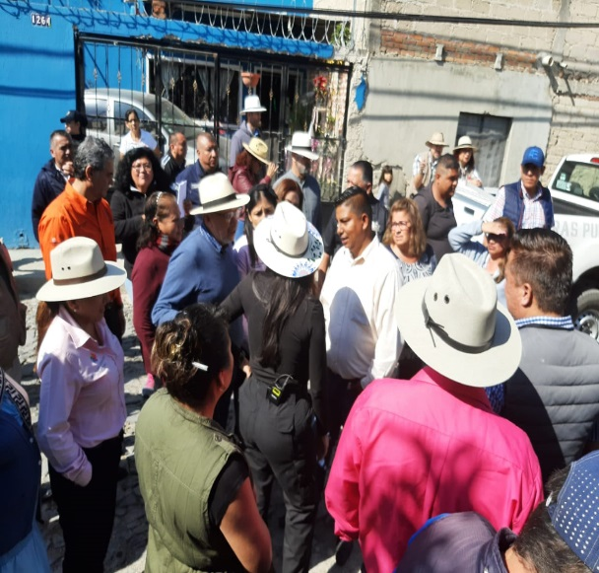
3.- VISITA A OTRAS COLONIAS DICIEMBRE - 2019
28 ENERO 2020
RECORRIDO POR LAS CALLES DE LA COLONIA EL VERGEL CON LA PRESIDENTA MARIA ELENA LIMON Y VARIOS REGIDORESPARA ATENDER REPORTES CIUDADANOS CON UN HORARIO DE 11:30 A 12:30 ASISTIERON 50 PERSONAS.

Slide 14
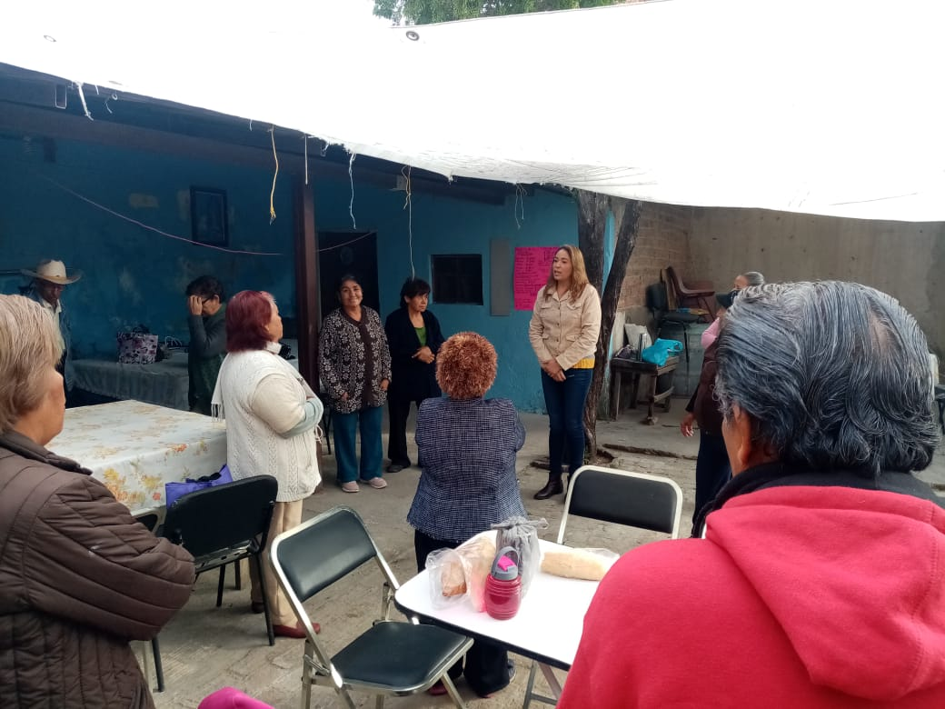
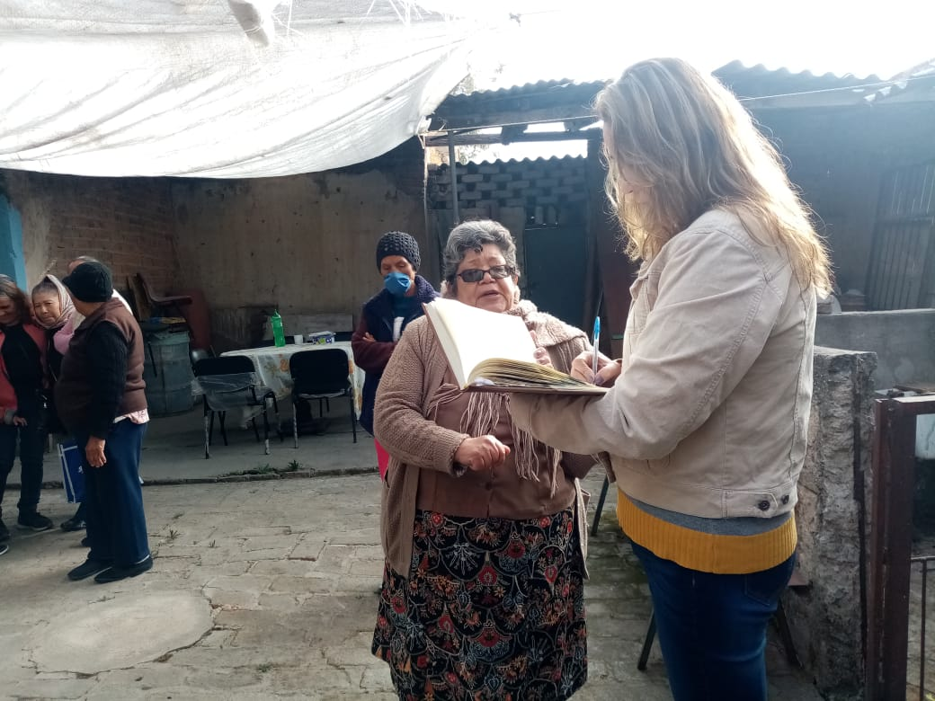
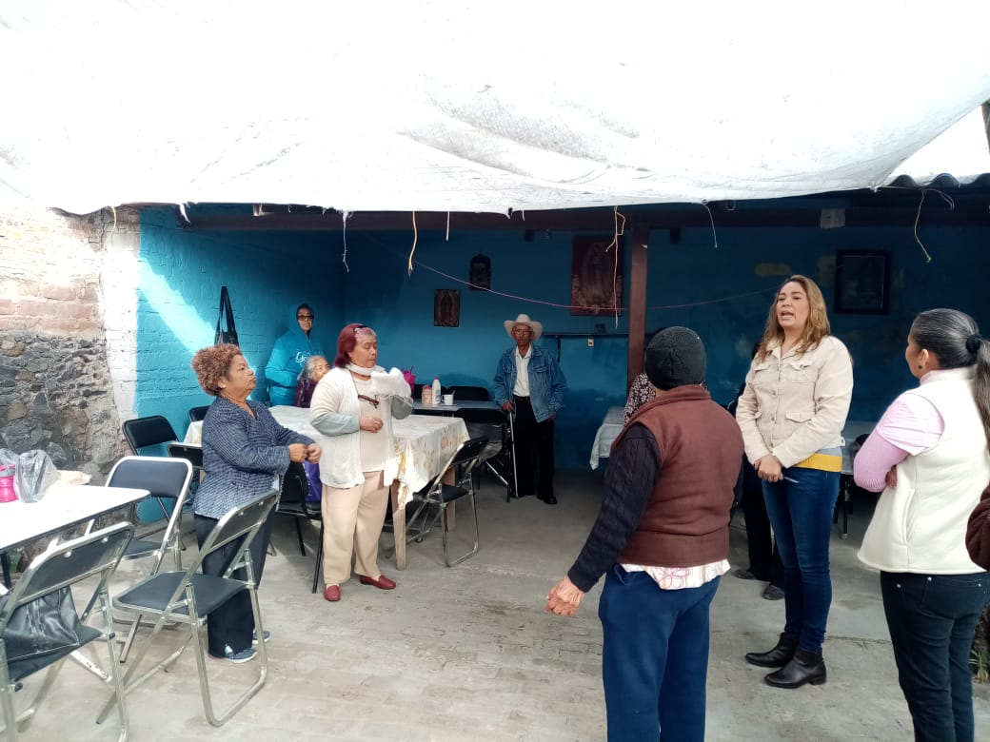
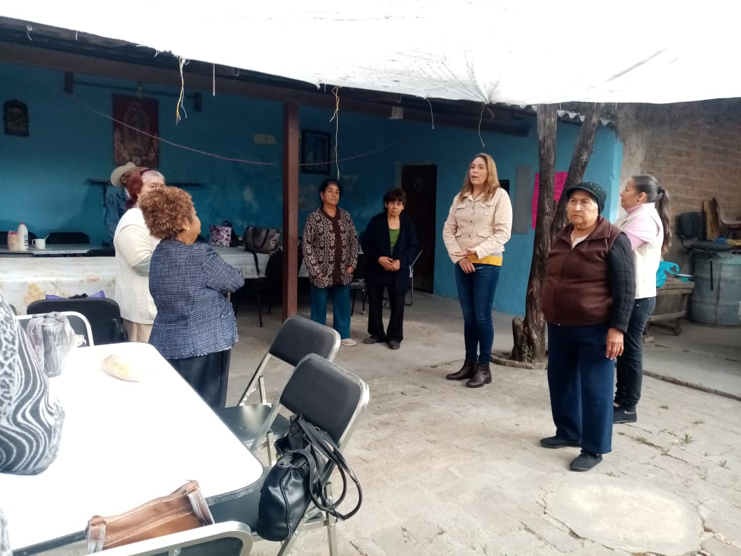
3.- VISITA A OTRAS COLONIAS DICIEMBRE - 2019
Reunión con el grupo de adulto mayor del barrio de cementos con la presentación del programa que ofrece Prevención social del delito de Tlaquepaque.
28 DE ENERO 2020
REUNION CON ADULTO MAYOR EN EL BARRIO DE CEMENTOS CON LA PRESENTACION DEL PROGRAMA QUE OFRECE PREVENCION SOCIAL DEL DELITO EN TLAQUEPAQUE CON UN HORARIO DE 9:00 A.M. A 9:30 A.M ASISTEN 25 PERSONAS

Slide 15
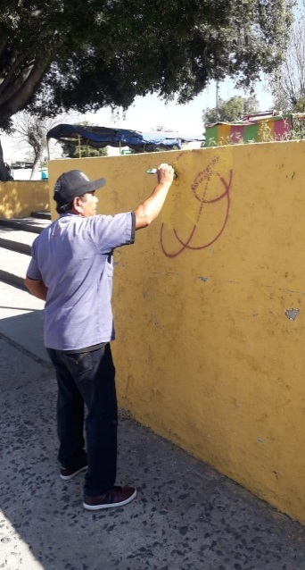
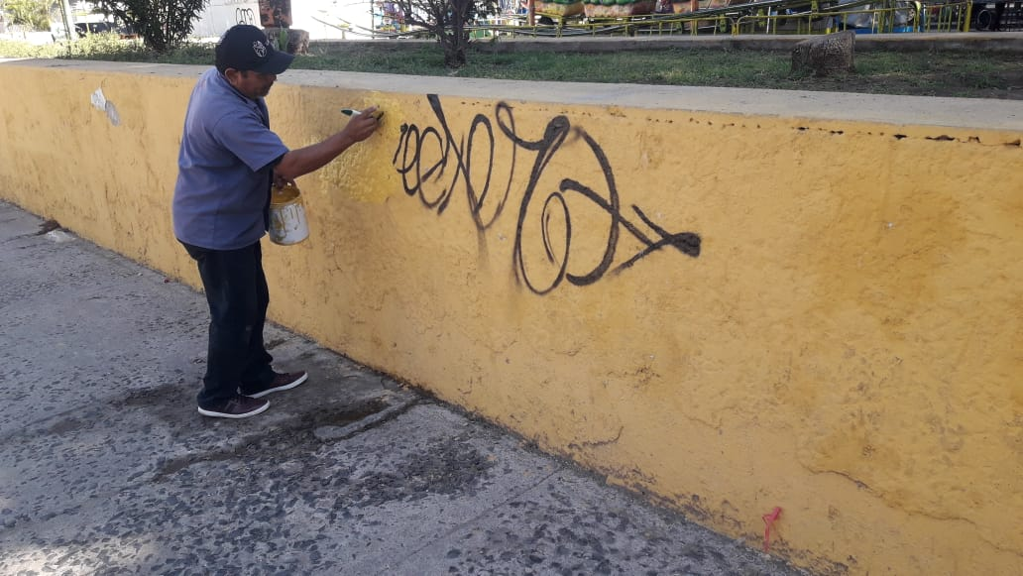
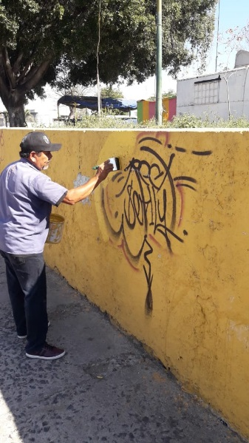
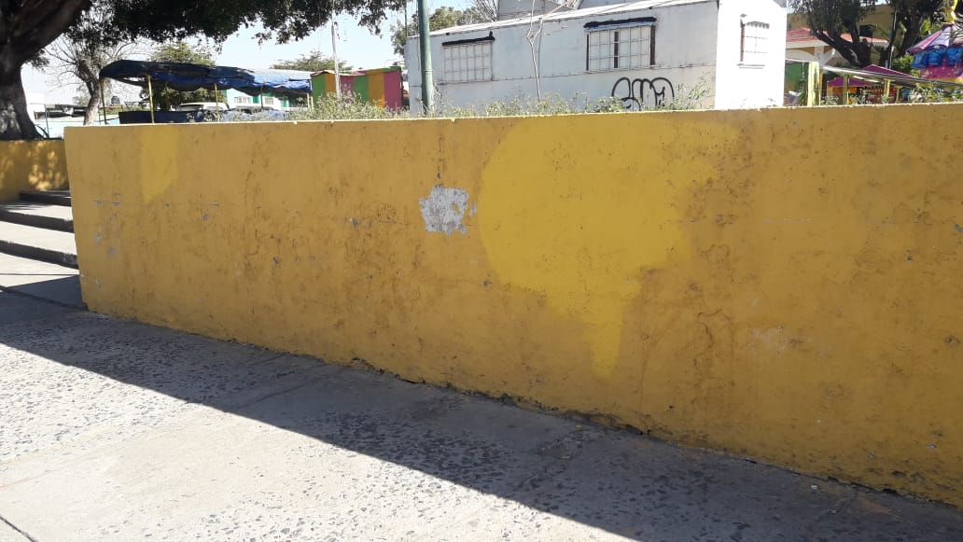
4.- BRIGADAS DE MANTENIMIENTO Y RECUPERACION DE ESPACION PUBLICOS ENERO - 2020
10 DE ENERO 2020
MANTENIMIENTO DE BARDAS EN DE LA PLAZA DE LAS JUNTAS

Slide 16
4.- BRIGADAS DE MANTENIMIENTO Y RECUPERACION DE ESPACION PUBLICOS DICIEMBRE - 2019
23 DE ENERO 2020
LIMPIEZA Y MANTENIMIENTO DE AREAS DE LA DELEGACION DE LASJUNTAS PARA DAR UN MEJOR ASPECTO A LOS CIUDADANOS.

Slide 17
4.- BRIGADAS DE MANTENIMIENTO Y RECUPERACION DE ESPACION PUBLICOS DICIEMBRE - 2019
28 DE ENERO 2020
RECUPERACION DE ESPACIO AL LADO DE CDC DE RIO AMAZONAS CON UN HORARIO DE 12:30 A 1:00P.M. ASISTEN 50 PERSONAS

Slide 18
4.- BRIGADAS DE MANTENIMIENTO Y RECUPERACION DE ESPACION PUBLICOS DICIEMBRE - 2019
29 DE ENERO 2020
LIMPIEZA Y MANTENIMIENTO DE AREAS DE LA DELEGACION DE LASJUNTAS PARA DAR UN MEJOR ASPECTO A LOS CIUDADANOS

Slide 19
6.- ACTIVIDADES COMPLEMENTARIAS DICIEMBRE -2019
.
26 DICIEMBRE 2019
ENTREGA EN ESPECIE (ROPA INVERNAL) A VECINA CON DISCAPACIDAD DE LA COLONIA EL VERGEL CON UN HORARIO DE 8:00 P.M. A 8:30 P.M. ASISTE EL DELEGADO.

Slide 20
6.- ACTIVIDADES COMPLEMENTARIAS ENERO -2020
8 DE ENERO DEL 2020
ENTREGA DE CARTILLA DELIBERACION DE SERVICIO EN LA DELEGACION DE LAS JUNTAS A LOS JOVENES DEL CONALEP CON UN HORARIO DE 12:00 A.M. A 1;00 P.M. EN DONDE ASISTIERON 35 PERSONAS
.

Slide 21
6.- ACTIVIDADES COMPLEMENTARIAS ENERO -2020
14 DE ENERO 2020
REUNION CON EL ENCARGADO DE LA BIBLIOTECA UBICADA EN LA COLONIA BRISAS DE CHAPALA PARA VERIFICAR EL TEMA RELACIONADO A LAS INSTALACIONES DE LA BIBLIOTECA CON UN HORARIO DE 11:00 P.M. A 12:00 P.M. ASISTIERON 4 PERSONAS.
.

Slide 22
6.- ACTIVIDADES COMPLEMENTARIAS ENERO -2020
14 DE ENERO 2020
REUNION CON INES OCHOA DE CEMEX PARA PRESENTARNOS EL NUEVO PLAN DE TRABAJO Y PROYECTO PARA BENEFICIO DELA COMUNIDAD CON UN HORARIO DE 12:00 P.M. A 1:00 P.M.
ASISTEN 3 PERSONAS
.

Slide 23
6.- ACTIVIDADES COMPLEMENTARIAS ENERO -2020
16 DE ENERO 2020
INAGURACION DE ESPACIO DE PROGRAMA DE SENDERO SEGURO FRENTE A LA PREPA 6 EN LA COLONIA MIRAVALLE CON UN HORARIO DE 11:00 A.M. A 1:00 P.M. EN DONDE ASISTIERON 150 PERSONAS ASISTIO LA DIRECTORA DE DELEGACIONES ROSA PEREZ LEAL , PRESIDENTA MARIA ELENA LIMON,REGIDORES,
DIRECTORES DE DIFERENTES DEPENDENCIAS,COMISARIO,RECTOR UDG, DIRECTORA PREPA 6 ,LOCATARIOS,ESTUDIANTES Y VECINOS , COMANDANTE DE LA ZONA.
.

Slide 24
6.- ACTIVIDADES COMPLEMENTARIAS ENERO -2020
20 DE ENERO 2020
ATENCION CIUDADANA
.

Slide 25
6.- ACTIVIDADES COMPLEMENTARIAS ENERO -2020
20 DE ENERO 2020
VISITA DE PROTECCION CIVIL Y MACROSIMULACRO DE SISMO A LAS 11:00 A.M. EN DONDE PARTICIPARON 40 PERSONAS.
.

Slide 26
6.- ACTIVIDADES COMPLEMENTARIAS ENERO -2020
20 DE ENERO 2020
ATENCION CIUDADANA VECINA DE LA COLONIA.
.

Slide 27
6.- ACTIVIDADES COMPLEMENTARIAS ENERO -2020
22 DE ENERO 2020
CON UN HORARIO DE 12:00 P.M. a 1:00 P.M. SE REALIZO LAINAGURACION DEL MURAL DE JORGE GIL JASNE EN EL PUENTE DE PERIFERICO YJUAN DE LA BARRERA,EN DONDE ASISTIO LA PRESIDENTA MARIA ELENA LIMON,REGIDORES,COMANDANTE DE LAZONA,COMISARIO,PROTECCION CIVIL,ASEO PUBLICO,PARQUES Y JARDINES,PARTICIPACION CIUDADANA,VECINOS DELA ZONA, ASISTIERON 100 PERSONAS.
.

Slide 28
6.- ACTIVIDADES COMPLEMENTARIAS ENERO -2020
22 DE ENERO 2020
REUNION CON PERSONAL DE SEDENA EN LA DELEGACION DE LAS JUNTAS.
.

Slide 29
6.- ACTIVIDADES COMPLEMENTARIAS ENERO -2020
22 DE ENERO 2020
REUNION DE LOS DELEGADOS CON LA PRESIDENTA MARIA ELENA LIMON GARCIA.
EN SALA DE EXPRESIDENTES.
.

Slide 30
6.- ACTIVIDADES COMPLEMENTARIAS ENERO -2020
27 ENERO 2020
SESION DE CABILDO CON UN HORARIO DE 7:00 P.M. A 9.00 P.M. ASISTEN ALREDEDOR DE 100 PERSONAS.
.

Slide 31
6.- ACTIVIDADES COMPLEMENTARIAS ENERO -2020
.
28 DE ENERO 2020
INAGURACION DE LA CALLE TAMAZULA EN LA COLONIA EL VERGELITO CON UN HORARIO DE 10:30 A.M A 11:30 A.M.
ASISTIERON 100 PERSONAS ASISITE LA PRESIDENTA Y VARIOS REGIDORES,
PROTECCION CIVIL,COMANDANTE DE LA ZONA,PARQUES Y JARDINES
CIUDADANOS EN DONDE SE ATENDIERON REPORTES DE LOS MISMOS CIUDADANOS.

